Slide 1
TỔNG HỢP KIẾN THỨC VÀ CÔNG THỨC ANTEN
CẦN NHỚ ( ôn tập thi cuối kỳ)

Slide 2
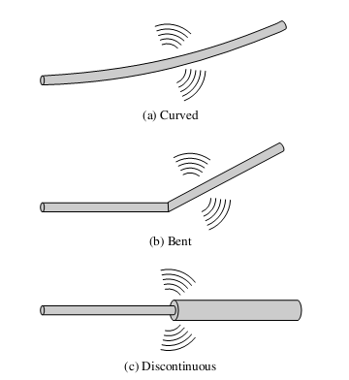
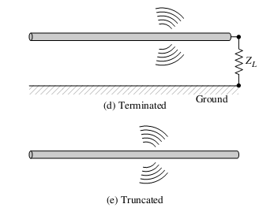
CHƯƠNG 1
Cơ chế bức xạ của Anten
1 dây
Nếu điện tích trên dây không chuyển động→ không có hiện tượng bức xạ sóng điện từ (EM)
Nếu điện tích di chuyển với tốc độ đều
  Không có hiện tượng bức xạ nếu dây thẳng và dài vô hạn
  Có hiện tượng bức xạ khi dây cong, gãy khúc, không liên tục hoặc bị giới hạn
Nếu điện tích dao động theo thời gian thì có hiện tượng bức xạ ngay cả khi dây dẫn thẳng

Slide 3
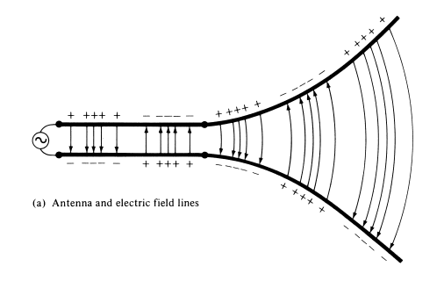
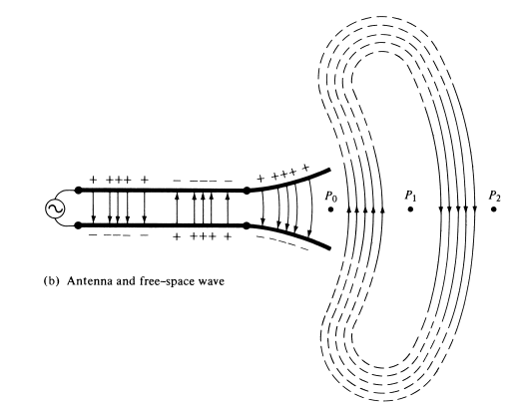
Cơ chế bức xạ của Anten
2 dây
Điện trường giữa hai dây làm cho các điện tích tự do trong dây dẫn di chuyển
Sự di chuyển tạo dòng diện thay đổi ( ở cuối dây dẫn) và do đó tạo ra điện trường và từ trường
Đặc tính của đường sức điện từ trường là:
  Bắt đầu ở điện tích dương và kết thúc ở điện tích âm
  Bắt đầu từ vô cùng và kết thúc ở điện tích âm
  Bắt đầu từ điện tích dương và kết thúc ở vô cùng
  Không bắt đầu từ điện tích âm cũng như điện tích dương và có dạng khép kín

Slide 4
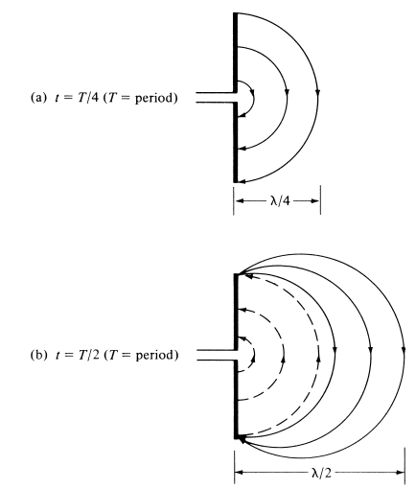
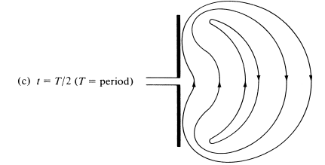
Cơ chế bức xạ của Anten
Dipole:

Slide 5
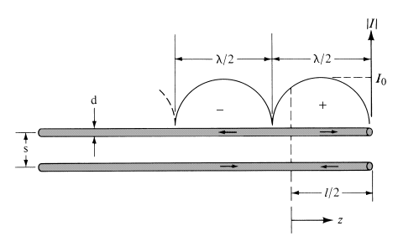
Cơ chế bức xạ của Anten
Dipole:
Sự chuyển động của điện tích tạo nên một sóng dòng điện trong dây dẫn
Sóng này sẽ bị phản xạ tại cuối dây dẫn
Sự kết hợp sóng đến và sóng phản xạ tạo ra sóng đứng
Dựa vào sự phân bố không gian + sự thay đổi theo thời gian→ tạo ra bức xạ sóng điện từ
Nếu là dây dẫn thẳng thì bức xạ điện từ trên dây dẫn sẽ triệt tiêu lẫn nhau

Slide 6
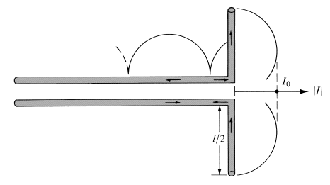
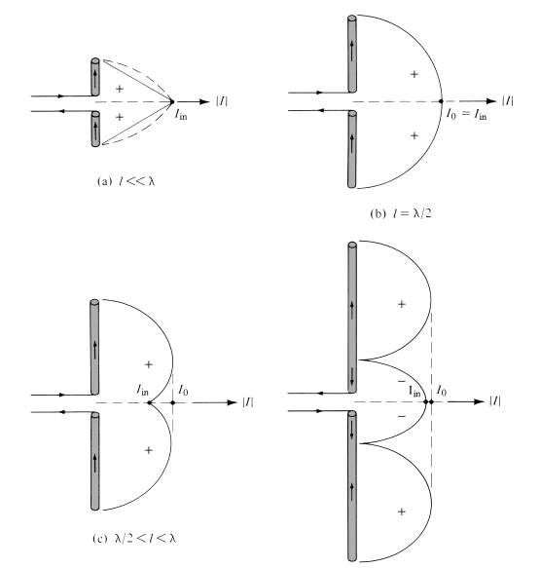
Cơ chế bức xạ của Anten
Sự bức xạ sóng điện từ chỉ xảy ra khi từ trường do hai thanh dipole tạo ra được tăng cường lẫn nhau hoặc không triệt tiêu lẫn nhau

Slide 7
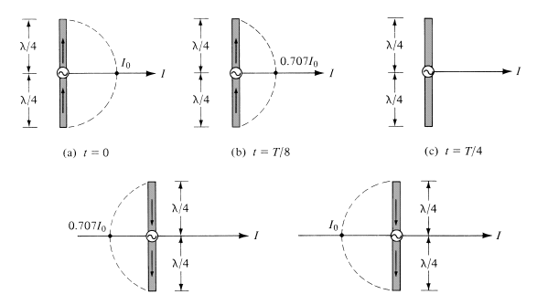
Cơ chế bức xạ của Anten
Dipole:
Phân bố dòng theo thời gian đối với dipole

Slide 8
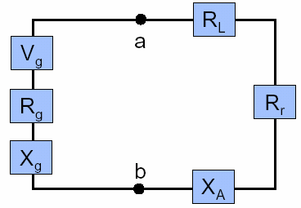
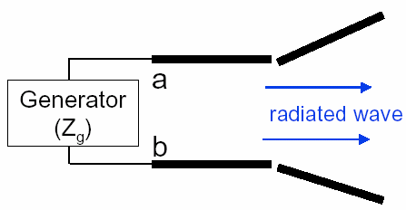
CHƯƠNG 2
Xem Anten như mạng một cửa
Trở kháng vào: Z_{A} = R_{A} + jX_{A}
Thông thường R_{A} gồm 2 thành phần
+ R_{r} là điện trở bức xạ
+ R_{L} là điện trở tiêu hao của Anten
Nếu có phối hợp trở kháng liên hợp Z_{A}* = Z_{S}

Slide 9
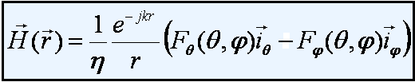
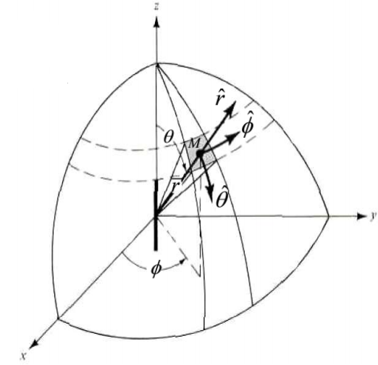
CHƯƠNG 2
Trường điện từ ở vùng xa Anten có thể biểu diễn
Trong đó
là độ thẩm từ và điện trong KGTD
r là khoảng cách từ Anten đến điểm khảo sát
D là đường kính hình cầu ngoại tiếp Anten
Điều kiện vùng xa: r>>D, r>>λ, r>>
Trường điện từ bức xạ tạo bởi Anten

Slide 10
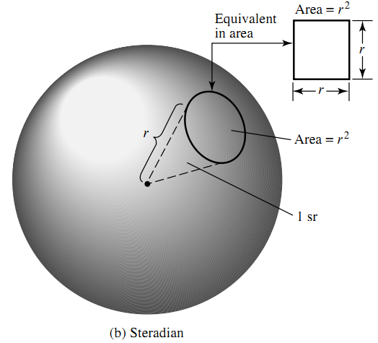
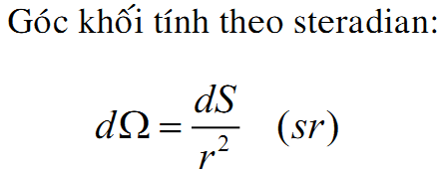
CHƯƠNG 2
Mật độ dòng công suất của trường bức xạ [W/m2]
Góc khối Anten
Cường độ bức xạ là công suất bức xạ trên một đơn vị góc khối

Slide 11
CHƯƠNG 2
Công suất bức xạ
Điện trở R_{r} của Anten
Cường độ bức xạ chuẩn hoá và hàm độ lớn của trường như sau
Góc khối của Anten

Slide 12
CHƯƠNG 2
cường độ bức xạ trung bình
Độ định hướng:
Hệ số định hướng

Slide 13
CHƯƠNG 2
Độ lợi Anten được định nghĩa
Độ lợi công suất (là độ lớn cực đại của độ lợi Anten)
Hiệu suất của anten
Cường độ công suất
Công suất hấp thụ của Anten
Độ lợi hướng tính

Slide 14
CHƯƠNG 2
EIRP (Equivalent Isotropically Radiated Power)
  mật độ công suất trung bình trong mặt phẳng tới
  Công suất anten thu
vector phân cực liên quan đến sóng tới
Diện tích hiệu dụng của Anten

Slide 15
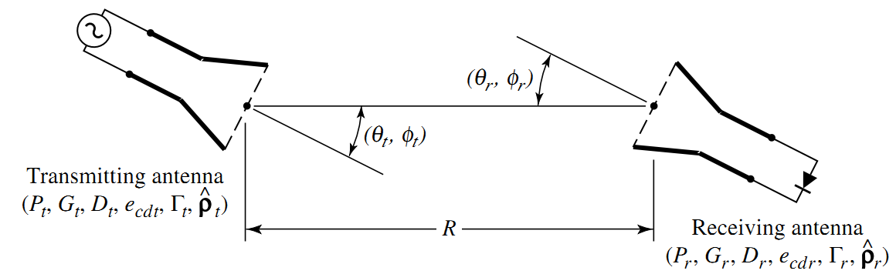
Tuyến Anten
P_{t} = P_{Rad} Công suất anten phát
G_{t} Độ lợi công suất anten phát
D_{t} Độ lợi định hướng anten phát
e_{t} Hiệu suất anten phát
Γ_{t} Hệ số phát xạ anten phát

Slide 16
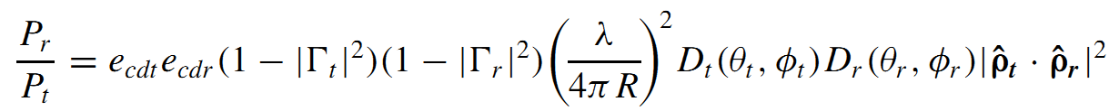
Tuyến Anten
Gọi A_{r} là diện tích hiệu dụng của anten thu:
Tỷ lệ công suất thu và công suất phát ra là:
Công suất thu
(1)
D = G_{max} = G₀
(2)
(3)
Công thức (1), (2), (3) còn được gọi là công thức truyền dẫn Friis (Friis Transmission Equation)

Slide 17
CHƯƠNG 3
Các phương trình Maxwell :
Dạng tích phân | Dạng vi phân
∫
r
∫
r
d
∫
r
H
dl
=
J
dS
+
D
dS
dt
C
S
S
∫
r
d
∫
r
E
dl
=
−
B
dS
dt
C
S

Slide 18
CHƯƠNG 3
Mật độ thông lượng điện [C / m²]
Mật độ thông lượng từ [T] [Tesla] [Weber / m² ]
Mật độ dòng điện [A / m² ]
Mật độ điện tích [C / m³]
continuity law
Toán tử Gradient , Nabla, Hamilton
Ohm law
E Điện trường (V/m)
H Từ trường (A/m)
Phương trình Maxwell trong không gian tự do:

Slide 19
CHƯƠNG 3
Từ pt Maxwell ta đã chứng minh được sự tồn tại của A và Φ.
Vectơ từ thế A được cho bởi:
Thế vô hướng điện Φ được cho bởi:
Khi A và Φ được xác định, ta có:
Vector A có đơn vị của dòng điện (Ampere) và Scalar (Φ) có đơn vị điện thế (volts).
Sử dụng điều kiện lorentz ta có:

Slide 20
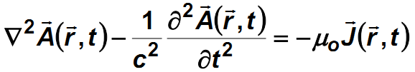
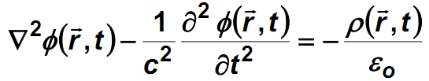
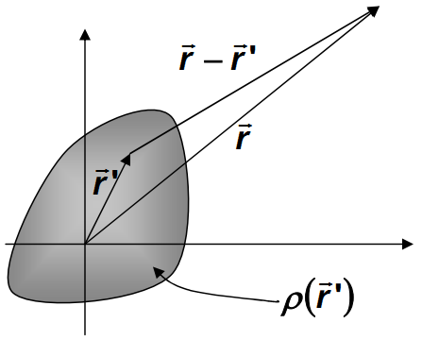
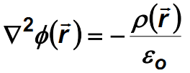
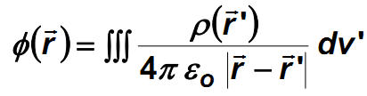
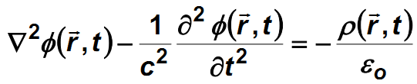
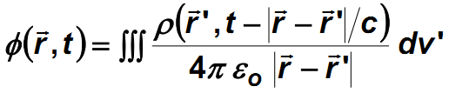
CHƯƠNG 3
Vector từ thế (Vector potential wave equation) Và thế vô hướng
Miền thời gian
Miền tần số
Trong tĩnh điện học, phương trình Poisson có dạng
Trong phương trình sóng thế vô hướng có dạng

Slide 21

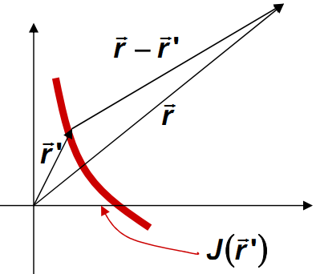
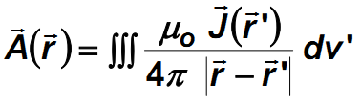
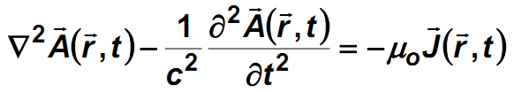
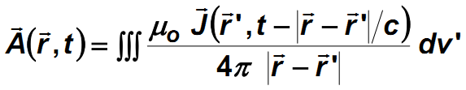
CHƯƠNG 3
Phương trình sóng từ vector (A) (Magnetostatics)
Trong từ tĩnh học, phương trình vector Poisson có dạng:
Nghiệm phương trình vector Poisson:
Phương trình sóng từ thế vector

Slide 22
CHƯƠNG 3
Xét A Point Source tạo thành dòng J_{z} trên trục z
The field produced by a unit point current is known as a Green function. This result will be used for all other sources.
(1) N points closed to the origin:
(2) Line source p(z) = I(z)dz on z axis:
(3) A volume source:

Slide 23
CHƯƠNG 3
A
Xét A Short Current Filament tạo thành Idl trên trục z
z
Idl
Xét Far feild

Slide 24
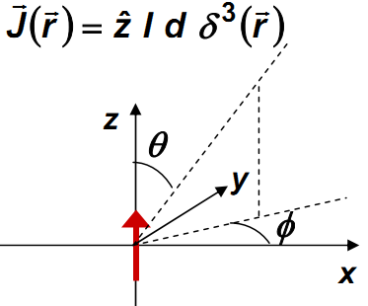

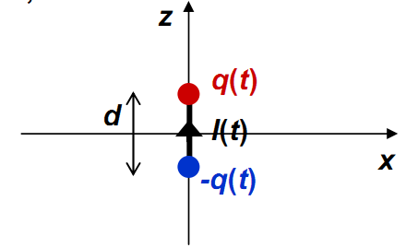
Hertzian Dipole Antenna

Slide 25
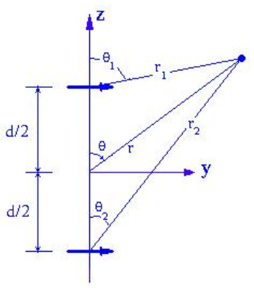
Chương 4
Array 2 phần tử dipole chiều dài hữu hạn đặt ngang theo trục Oz (trong mặt phẳng z0y)
Khái niệm dãy Anten
Khi xeùt bieân ñoä:
Tröôøng böùc xaï ôû vuøng xa laø:
β là sự khác pha giữa các elements

Slide 26
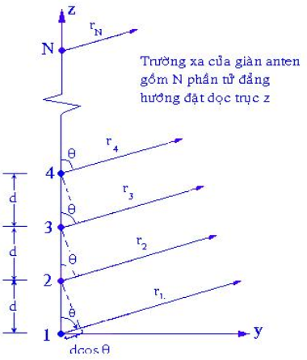
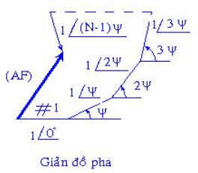
Hệ thống bức xạ tử thẳng cách đều LUEESA
kích thích bôûi doøng ñieän gioáng nhau veà pha vaø bieân ñoä
Moãi phaàn töû ñaúng höôùng
Bieân ñoä doøng ñieän kích thích ñeàu
Ñoàng pha β = 0

Slide 27
Hệ thống bức xạ tử thẳng cách đều
Xaùc ñònh nhöõng ñieåm NULL cuûa array:
⇒
⇒
n=1,2,3… N …
Khi n = 0, N, 2N, 3N, … mN … AF ñaït cöïc ñaïi.
m = 0,1,2,3…
Trong thöïc teá chuû yeáu xeùt goùc leäch pha ψ bieán ñoåi töø 0 ñeán 2π.

Slide 28
Hệ thống bức xạ tử thẳng cách đều
=> Haøm cuûa Ψ
Nhận xét:
Cực đại xuất hiện tại Ψ = 0
Hàm có chu kỳ 2π. Đối xứng xung quanh Ψ = π.
Có N-1 Null có khoảng cách bằng nhau và cách nhau 2π/N (0<Ψ<2π)
Có N-2 Sidelopes có độ rộng 2π/N.
Tại gốc toạ độ có búp sóng chính rộng 4π/N

Slide 29
Hệ thống bức xạ tử thẳng cách đều
Xác định số chấn tử N
Vẽ đồ thị hệ số giàn theo nguyên tắc đã nêu
Vẽ nửa vòng tròn bán kính kd có tâm tại Ψ = β
Chiếu từ đồ thị sắp xếp xuống đường tròn vừa vẽ
Lấy đối xứng quanh trục hoành (chính là Oz)

Slide 30
Chương 5
Anten xoắn Helix – Helical Antenna

Slide 31
Anten xoắn Helix – Helical Antenna
Introduction
Broadband dipole antennas were discussed at the beginning of this chapter
There are numerous other antenna designs that exhibit greater broadband characteristics than those of the dipoles
Some of these antenna can also provide circular polarization
A desired extra feature for many applications
Another basic, simple, and practical conﬁguration of an electromagnetic radiator is that of a conducting wire wound in the form of a screw thread forming a helix

Slide 32
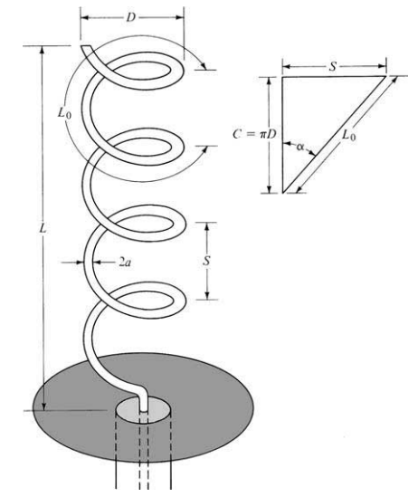
Anten xoắn Helix – Helical Antenna
Introduction
The geometrical conﬁguration of a helix consists usually of:
N turns
diameter D
and spacing S between each turn
The diameter of the ground plane should be at least 3λ/4
Helical antenna with ground plane

Slide 33
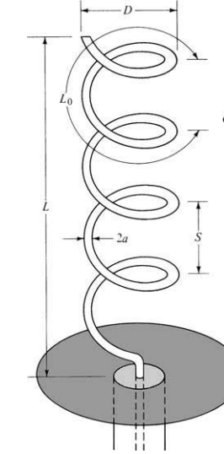


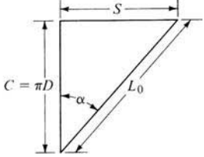
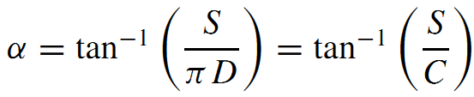
Anten xoắn Helix – Helical Antenna
Introduction
The total length of the antenna: L = NS
The total length of the wire:
is the length of the wire between each turn
C = πD is the circumference of the helix
The pitch angle α
Helical antenna with ground plane

Slide 34
Anten xoắn Helix – Helical Antenna
Introduction
When α = 0◦, the helix reduces to a loop antenna of N turns
When α = 90◦, then the helix reduces to a linear wire
When 0◦<α< 90◦, then a true helix is formed !
The radiation characteristics can be varied by controlling the size of its geometrical properties compared to the wavelength
The input impedance is critically dependent upon the pitch angle and the size of the conducting wire
The general polarization of the antenna is elliptical
However circular and linear polarizations can be achieved over different frequency ranges

Slide 35
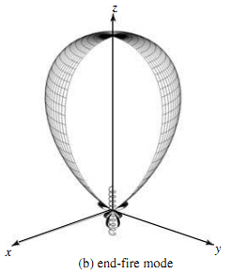
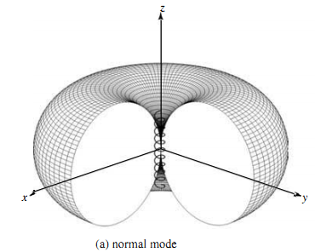
Anten xoắn Helix – Helical Antenna
Operation
The helical antenna can operate in many modes
The two principal ones are the normal (broadside) and the axial (end-ﬁre) modes
Three-dimensional normalized amplitude linear power patterns

Slide 36
Anten xoắn Helix – Helical Antenna
Operation
Normal Mode: has three-dimensional amplitude patterns maximum in a plane normal to the axis and is nearly null along the axis
Axial mode: has its maximum along the axis of the helix, and it is similar to that of an end-ﬁre array
The axial (end-ﬁre) mode is usually the most practical because it can achieve circular polarization over a wider bandwidth and it is more efficient

Slide 37
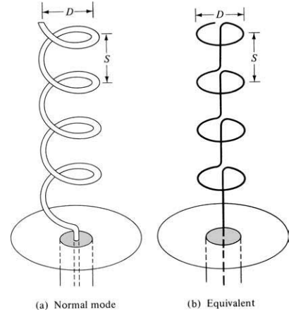
Anten xoắn Helix – Helical Antenna
Normal Mode
To achieve the normal mode of operation, the dimensions of the helix are usually small compared to the wavelength
NL₀ << λ₀
The geometry of the helix reduces to a loop of diameter D when the pitch angle approaches zero and to a linear wire of length S when it approaches 90◦
The limiting geometries of the helix are a loop and a dipole

Slide 38

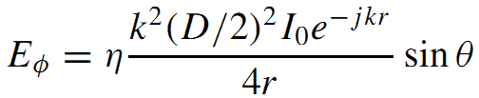
Anten xoắn Helix – Helical Antenna
Normal Mode
The far-zone electric ﬁeld radiated by a short dipole of length S and constant current I₀ is E_{θ} (where l is being replaced by S)
The electric ﬁeld radiated by a loop is E_{φ} (where D/2 is substituted for a)

Slide 39
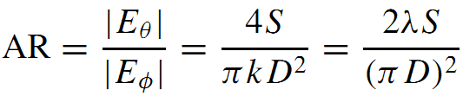


Anten xoắn Helix – Helical Antenna
Normal Mode
The ratio of the magnitudes of the E_{θ} and E_{φ} components is deﬁned as
There are 3 special cases:
when leading to a linearly polarized wave of horizontal polarization (the helix is a loop)
AR =∞, E_{φ} = 0: the radiated wave is linearly polarized with vertical polarization (the helix is a vertical dipole)

Slide 40
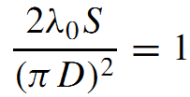

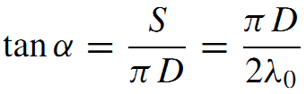
Anten xoắn Helix – Helical Antenna
Normal Mode
There are 3 special cases:
AR = 1 when or
When the dimensional parameters of the helix satisfy the above relation, the radiated ﬁeld is circularly polarized in all directions other than θ = 0◦ where the ﬁelds vanish

Slide 41
Anten xoắn Helix – Helical Antenna
Normal Mode
Conclusion
Because of the critical dependence of its radiation characteristics on its geometrical dimensions, which must be very small compared to the wavelength, this mode of operation is very narrow in bandwidth and its radiation efﬁciency is very small. Practically this mode of operation is limited, and it is seldom utilized

Slide 42
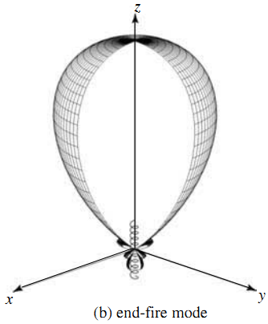


Anten xoắn Helix – Helical Antenna
Axial Mode
There is only one major lobe and maximum radiation intensity is along the axis of the helix. The minor lobes are at oblique angles to the axis
To excite this mode, D và S >> λ
To achieve circular polarization,
Circumference: (with C/λ₀ = 1 near optimum)
The spacing:
The pitch angle is usually 12◦ ≤ α ≤14◦

Slide 43
Anten xoắn Helix – Helical Antenna
Axial Mode
Conclusion
Most often the antenna is used in conjunction with a ground plane, whose diameter is at least λ₀/2, and it is fed by a coaxial line. However, other types of feeds (such as waveguides and dielectric rods) are possible, especially at microwave frequencies. The dimensions of the helix for this mode of operation are not as critical, thus resulting in a greater bandwidth

Slide 44
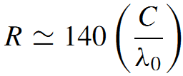
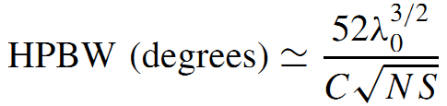
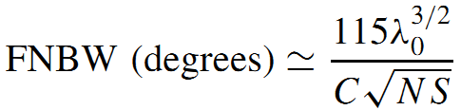
Anten xoắn Helix – Helical Antenna
Design Procedure
Input impedance: R = 100÷200 Ω ohms
Empirical expressions:
Input impedance: accurate to about ±20%
The half-power beamwidth:
The beamwidth between nulls:

Slide 45
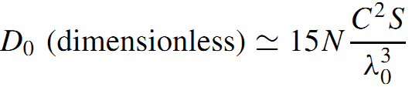

Anten xoắn Helix – Helical Antenna
Design Procedure
Input impedance: R = 100÷200 Ω ohms
Empirical expressions:
The directivity:
The axial ratio:

Slide 46



Anten xoắn Helix – Helical Antenna
Design Procedure
Empirical expressions:
The normalized far-ﬁeld pattern:
All these relations are approximately valid provided 12◦<α< 14◦, 3/4 < C/λ₀ < 4/3, and N > 3
where

Slide 47
Anten xoắn Helix – Helical Antenna
Design Procedure
Example 1:
Design a 10-turn helix to operate in the axial mode. For an optimum design. Determine the:
a. Circumference (in λ₀), pitch angle (in degrees), and separation between turns (in λ₀)
b. Relative (to free space) wave velocity along the wire of the helix for:
i. Ordinary end-ﬁre design
ii. Hansen-Woodyard end-ﬁre design

Slide 48
Anten xoắn Helix – Helical Antenna
Design Procedure
Example 1:
Design a 10-turn helix to operate in the axial mode. For an optimum design
c. Half-power beamwidth of the main lobe (in degrees)
d. Directivity (in dB) using a formula
e. Axial ratio (dimensionless and in dB)

Slide 49
Anten xoắn Helix – Helical Antenna
Design Procedure
Solution:
a. Circumference (in λ₀), pitch angle (in degrees), and separation between turns (in λ₀)
For an optimum design:
⇒ S = C.tanα = λ₀.tan(13◦) = 0.231λ₀
b. Relative (to free space) wave velocity along the wire of the helix for:
i. Ordinary end-ﬁre design
ii. Hansen-Woodyard end-ﬁre design

Slide 50







Anten xoắn Helix – Helical Antenna
Design Procedure
Solution: b. The length of a single turn is:
Therefore the relative wave velocity is
Ordinary end-ﬁre
ii. Hansen-Woodyard end-ﬁre:

Slide 51





Anten xoắn Helix – Helical Antenna
Design Procedure
Solution:
c. The half-power beamwidth:
d. Directivity (in dB) using a formula:

Slide 52



Anten xoắn Helix – Helical Antenna
Design Procedure
Solution:
e. The axial ratio:

